Slide 1

戦略研勉強会＠キャンプ
第１８回
インテリジェンスの世界と商社
～戦前から戦後に至る歴史と近未来～
画像の端部分が見切れてしまう場合がありますので、テキスト含め
確実に表示させたい要素は、赤枠内に入力してください
XXXXXX

Slide 2
戦略研勉強会＠キャンプ
お昼休み の 30分
お弁当を食べながら～
肩の力を抜いて・・・

Slide 3

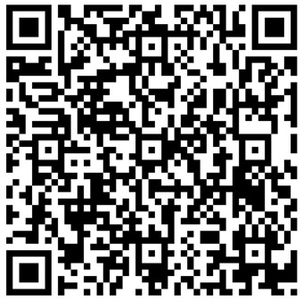

アンケートにご協力をお願い致します。
アンケートにご協力をお願い致します！
ポチッ

Slide 4

回数 | 開催日（予告なく延期されます） | タイトル（予告なく変更されます）
第１３回 | ２０２３年４月24日 | ユーラシア地経学 ～リムランド、中央回廊、大陸DX～
第１４回 | ２０２３年６月９日 | mRNA医薬 ～治療薬、ナノ脂質、プラスミドDNA～
第１５回 | ２０２３年７月25日 | 旧三井物産と南満州鉄道 ～調査部組織を持った組織の趨勢～
第１６回 | ２０２3年８月25日 | 人口トレンド ～減速する世界、縮小する日本～
第１７回 | 202３年９月25日 | ウクライナ戦訓 ～電子戦、ドローン戦、塹壕戦～
第１８回 | ２０２３年10月２５日 | インテリジェンスの世界と商社
第１９回 | ２０２３年１1月吉日 | 米空軍の戦略的将来予測2040 ～Air Force Global Futures Reportを読む～
第20回 | ２０２３年1２月吉日 | 暗号の世界 ～耐量子暗号、準同型暗号、古くて新しい量子暗号～
第21回 | ２０２４年1月吉日 | トポロジカル物質 ～ねじれ電子の世界、エキゾチック粒子～

Slide 5

「別班」とは

Slide 6

陸上幕僚監部運用支援・情報部別班
丸菱商事・エネルギー事業部2課課長
警視庁公安部外事4課
https://www.tbs.co.jp/VIVANT_tbs/#stream

Slide 7
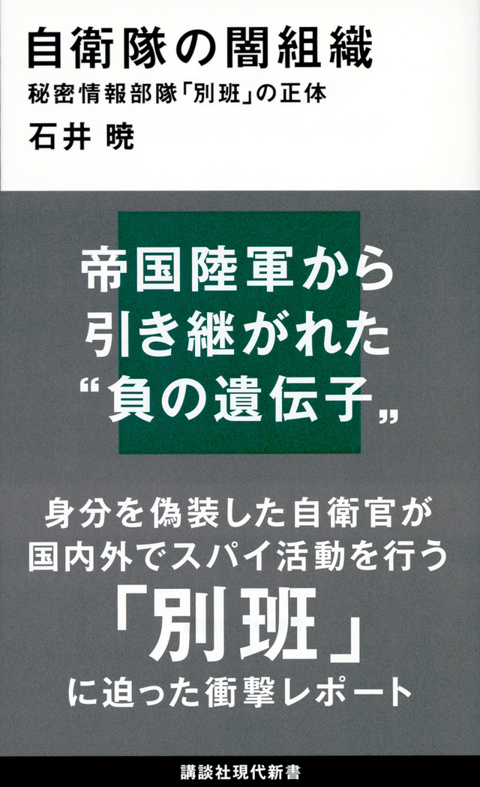
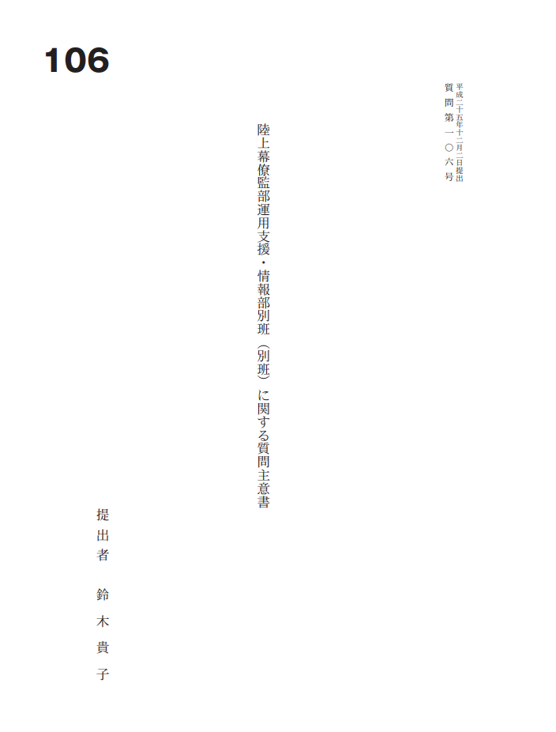
『自衛隊の闇組織～秘密情報部隊「別班」の正体』
陸上幕僚監部運用支援・情報部別班（別班）に関する質問主意書
衆議院HP a185106.pdf (shugiin.go.jp)
『自衛隊の闇組織 秘密情報部隊「別班」の正体』（石井 暁）：講談社現代新書｜講談社BOOK倶楽部 (kodansha.co.jp)

Slide 8
陸上自衛隊 指揮通信システム・情報部／情報1班特別勤務班
Wikipediaによれば、陸上自衛隊の指揮通信システム・情報部（旧第二部、調査部、運用支援・情報部）には、ヒューミントを担当する情報1班特別勤務班、いわゆる別班（Defence Intelligence Team, DIT）が存在したとされる。
（出所：陸上幕僚監部 – Wikipedia）
VIVANT「別班」～軍事諜報組織の戦前から戦後～

Slide 9
「別室」と「別班」
VIVANT「別班」～軍事諜報組織の戦前から戦後～

Slide 10
警察の非公然組織「チヨダ」、「サクラ」、「ゼロ」
特別高等警察
VIVANT「別班」～軍事諜報組織の戦前から戦後～

Slide 11
旧日本軍の諜報組織

Slide 12
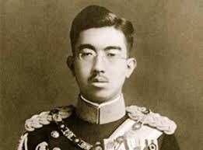
帝国陸海軍の組織
天皇／大元帥
元帥府
軍事参議院
内閣
枢密院
司法
帝国議会
参謀本部
参謀総長
軍令部
軍令部総長
陸軍
海軍
内務省
海軍省
陸軍省
衆議院
貴族院
VIVANT「別班」～軍事諜報組織の戦前から戦後～

Slide 13
陸軍省兵務局
陸軍省
VIVANT「別班」～軍事諜報組織の戦前から戦後～

Slide 14
２．２６事件と電話盗聴
旧三井物産と南満州鉄道株式会社

Slide 15
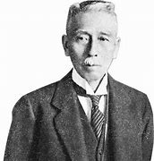
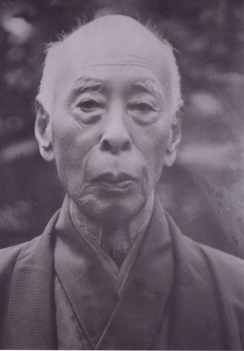
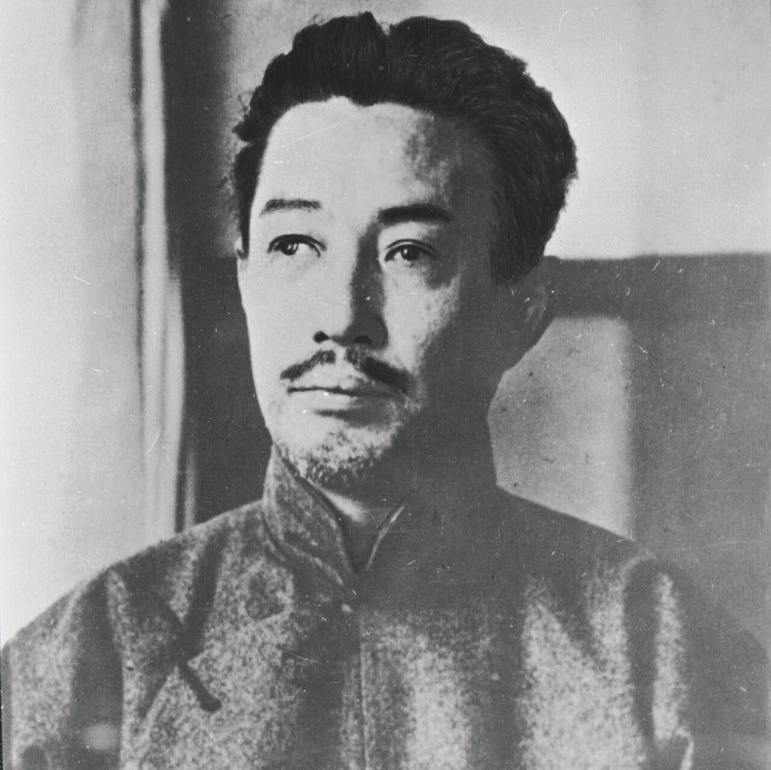
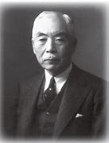
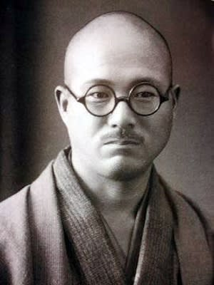
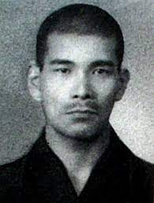
血盟団事件
三菱
三井
三井合名会社
理事長
田中光顕
安達謙蔵
支那関係費
年間2万円
北一輝
菱沼五郎
西園寺公望
幣原喜重郎
若槻禮次郎
徳川家達
牧野伸顕
井上準之助
伊東巳代治
犬養毅
団琢磨
田中光顕
田中伯爵の秘書
高井徳二郎
三井合名会社
筆頭常務理事
黒沢大二
池田成彬
井上日召
西田税
旧三井物産と南満州鉄道株式会社

Slide 16
昭和の暗殺時代における財閥の情報体制
暗殺抑止
情報収集体制
北一輝
田中光顕
日本陸軍
日本海軍
革新運動
青年将校
三井合名
池田成彬
住友合資
三菱合名社長
岩崎久彌
右翼
宗教団体
三菱合資
秘書室
三菱
情報担当役員
樋口実
警視庁・丸の内署
特高主任
中村喜三郎
内務省
警保局へ
東京憲兵隊
麹町分隊・特高課
小坂慶助軍曹
安田合名
陸軍首脳へ
大倉合名
左翼
鳥末
（赤坂）
松浅本店
（大森海岸）
龍土軒
（麻布龍土町）
旧三井物産と南満州鉄道株式会社

Slide 17
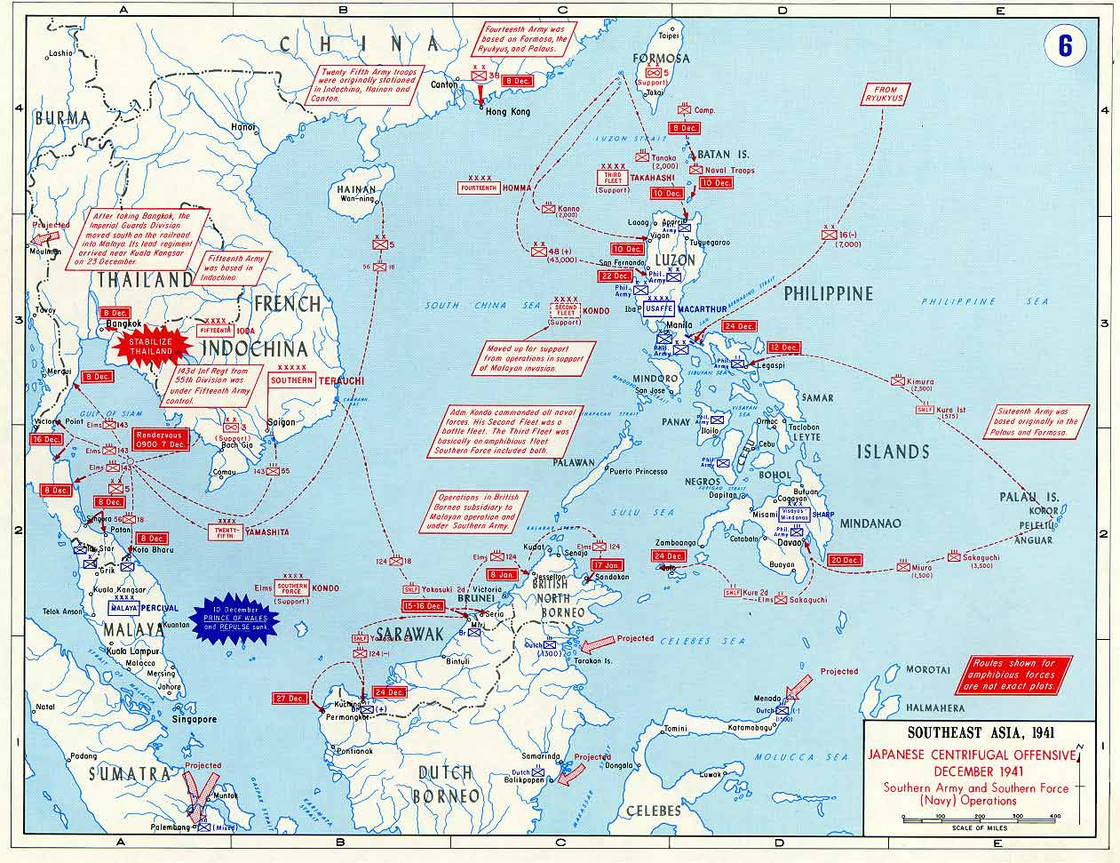
開戦に伴う作戦立案調査への協力
旧三井物産と南満州鉄道株式会社

Slide 18
特務機関
VIVANT「別班」～軍事諜報組織の戦前から戦後～

Slide 19
陸軍中野学校
VIVANT「別班」～軍事諜報組織の戦前から戦後～

Slide 20
伊藤忠商事会長・瀬島龍三
VIVANT「別班」～軍事諜報組織の戦前から戦後～

Slide 21

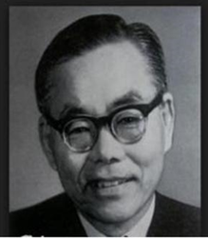
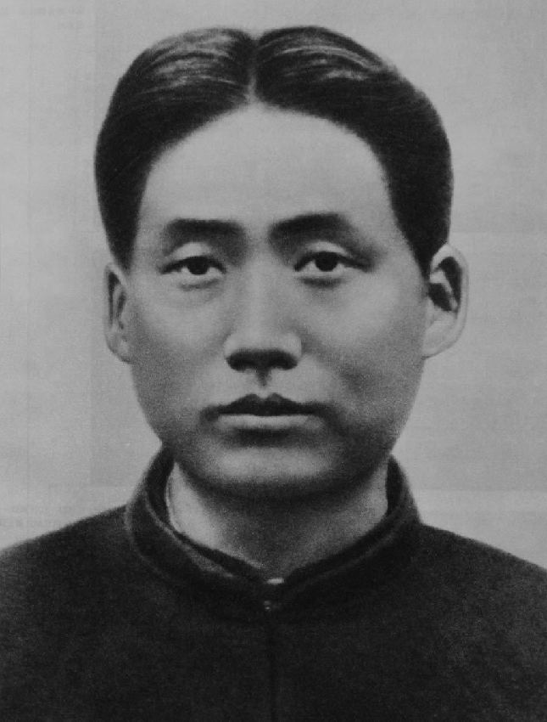
満鉄調査部と中国共産党
日本陸軍
支那派遣軍
南京総軍司令部
満鉄調査部
中共特務の創始者
周恩来
中西功
毛沢東＠延安
李徳生
東亜同文書院（上海）
『支那抗戦力調査』
満鉄調査月報
北京満鉄月報
満鉄支那月誌
https://kknews.cc/zh-hk/history/5vvvo8l.html
中国共産党員
戦後は参議院議員
中国共産党
旧三井物産と南満州鉄道株式会社～調査部を持った組織の盛衰～

Slide 22
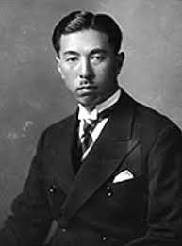
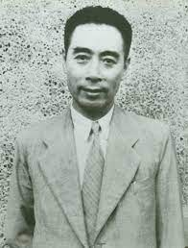
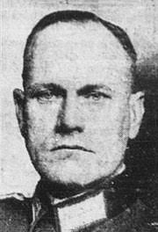
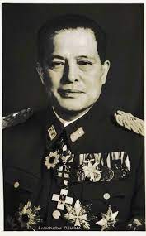
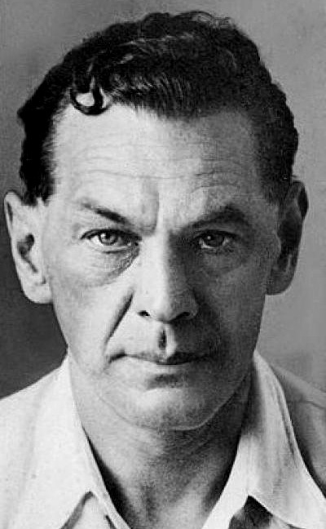
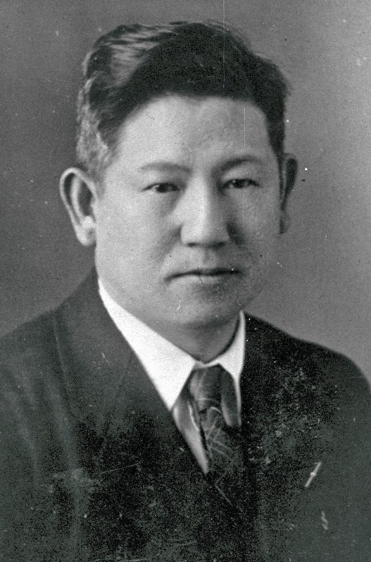
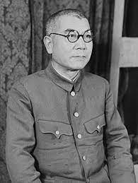
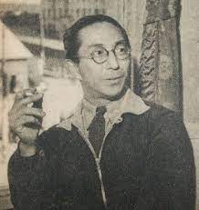
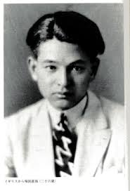
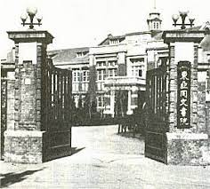
満鉄調査部とゾルゲ事件
近衛文麿
周恩来
オットー独逸大使
尾崎秀真
台湾
満鉄調査部長
田中清次郎
採用
駐独逸
日本大使
ゾルゲ
尾崎秀実
潘漢年
上海情報科
朝飯会メンバー
内閣嘱託
呉紀光
参謀本部・陸軍部
程和生
東亜同文書院
大島浩
陸軍中将
満鉄特別嘱託
中西功
王学文
西里竜夫
連携
開戦時、軍務局長だった
武藤章はA級戦犯
西園寺公一
白洲次郎
旧三井物産と南満州鉄道株式会社～調査部を持った組織の盛衰～

Slide 23

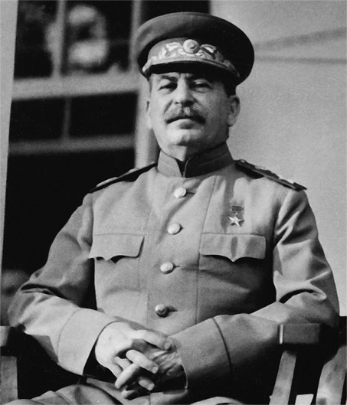
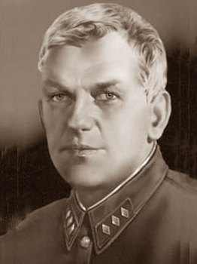
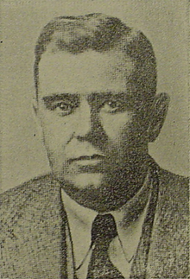







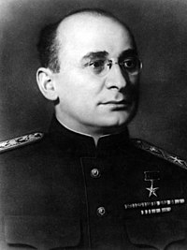



諜報活動と暗号
天羽英二（あもう えいじ）
(2022.1 選択 P.105）
エコノミストと言う
日本人スパイもモスクワに通報
最強のワンタイムパッド暗号
ベリヤ経由でスターリンへ報告
ゾルゲ
労農赤軍第四部
ベルジン将軍
御前会議の決定
東京市内から打電
日本は北進せず！
43015 05917 83065
『ドイツ統計年鑑』
43015 05917 83065
通信係クラウゼン
スパイの皆さんの報告・通報など暗号文
しかし、運用を誤ると・・・・・
ドイツ軍の奇襲攻撃「バルバロッサ作戦」で、ドイツ開戦。諜報網・遊撃戦部隊など急拡大～
この急な動きに対応できず、当時のNKGBは、仕方なく「暗号帳」をコピーして諜報員に配布・・・その結果、米国解読。
傍受
政治スパイ
原爆スパイ
米国内からモスクワへ
暗号帳
乱数表
時間がない・・・
コピーしよう～
記録／保存
フムフム・・・
技術スパイ
解読
Venona
National Security Agency/Central Security Service
https://www.nsa.gov/Helpful-Links/NSA-FOIA/Declassification-Transparency-Initiatives/Historical-Releases/Venona/
NKVD長官ベリヤ

Slide 24



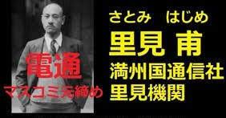
満洲人脈と上海人脈を繋ぐ男
里見は、満州や宏済善堂＠上海などで中心人物として活動。
許斐氏利、児玉誉士夫、笹川良一、阪田誠盛、吉田裕彦（児玉機関副機関長）など戦後復興に連なる人脈が形成。
里見は満鉄調査部の上海事務所が発行する『満鉄支那月誌』に論文を寄稿している。
「訓政時期の國民党と國民政府」
（昭和4年11月15日）
旧三井物産と南満州鉄道株式会社～調査部を持った組織の盛衰～

Slide 25
敗戦から再軍備へ

Slide 26
敗戦による「陸軍」・「海軍」・「内務省」の解体
インテリジェンスの世界と商社～戦前から戦後に至る歴史と近未来～

Slide 27

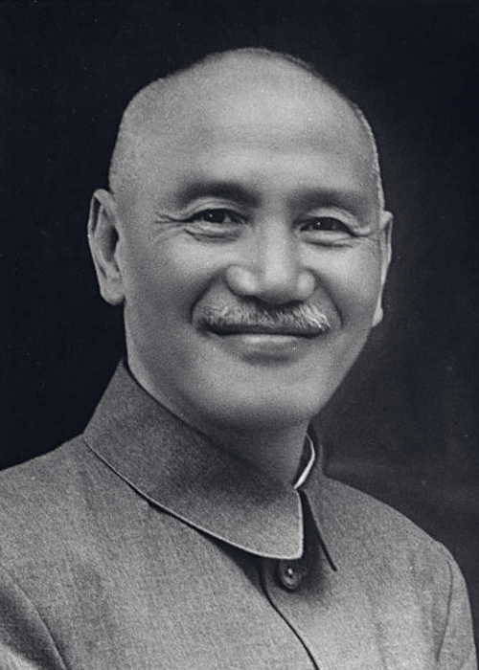
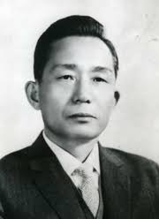
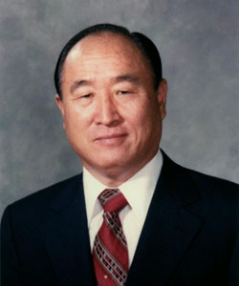
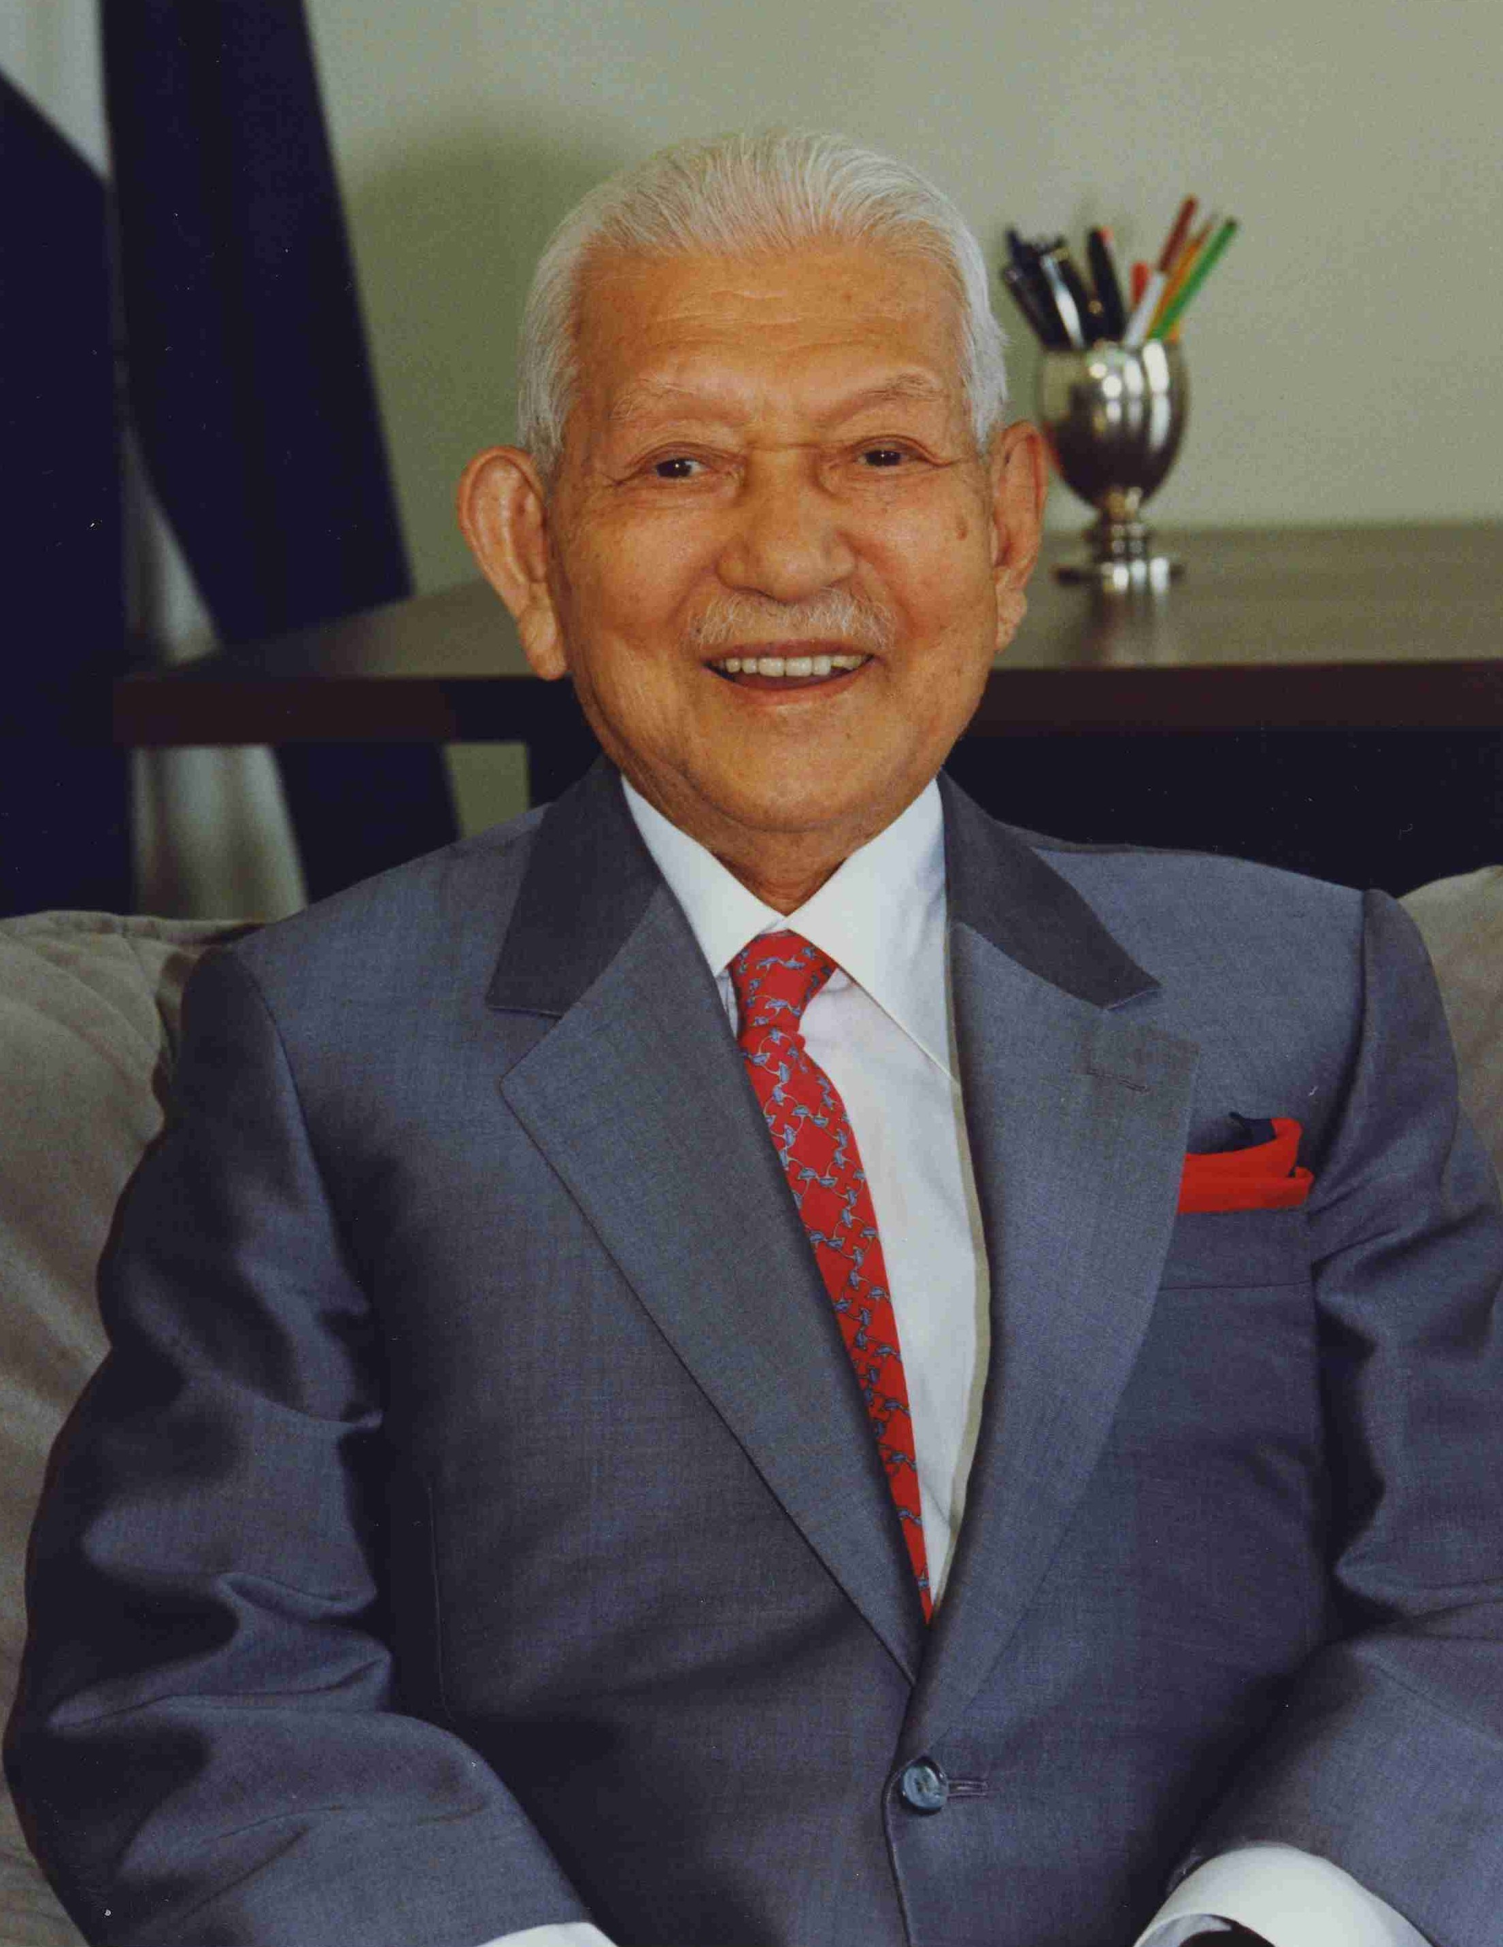
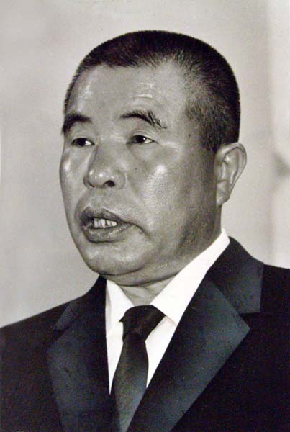
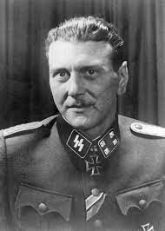
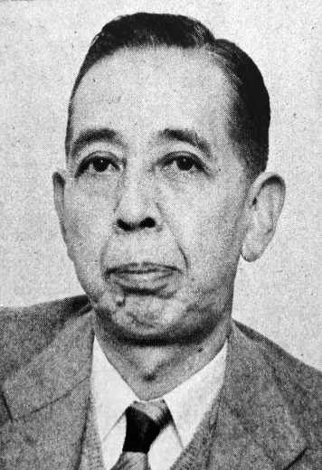

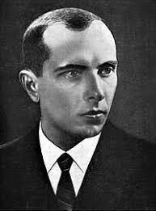
満洲人脈と戦後～世界反共連盟（WACL）
南米・欧州
中東・アジア
世界反共連合＠1966年韓国にて創設／アジア反共連合（APACL）
勝共連合
上海人脈
特務機関
憲兵隊
陸海軍
興亜院
昭和通商
蒋介石
朴正煕
文鮮明
笹川良一
児玉誉士夫
ネオナス
民族主義
保定陸軍軍学校卒業
日本陸軍・第13師団に留学
満洲国陸軍軍学校卒業
満洲国軍陸軍少尉
世界基督教
統一神霊協会
国粋大衆党総裁
極東裁判＠A級
海軍児玉機関＠上海
反共組織
巣鴨プリズン同室
軍統系
CC団系
自由民主党
韓国CIA
アメリカ政界への浸透
1967年7月＠本栖湖
文鮮明
白井為雄
久保木修己
笹川良一
・反共と統一協会の統合
・右翼、暴力組織、勝共連合
↓
世界反共連合＠日本大会
アメリカ社会統一協会連合
CAUSA
レイ・クライン
（CIA副長官）
ジョン・シングローブ陸軍少将
（不正規戦、暗殺、破壊）
全米大陸安全保障協議会
自由防衛協議会
アメリカ安全保障協議会
ウェスタンゴール
ステファン・バンデラ
旧三井物産と南満州鉄道株式会社～調査部を持った組織の盛衰～

Slide 28
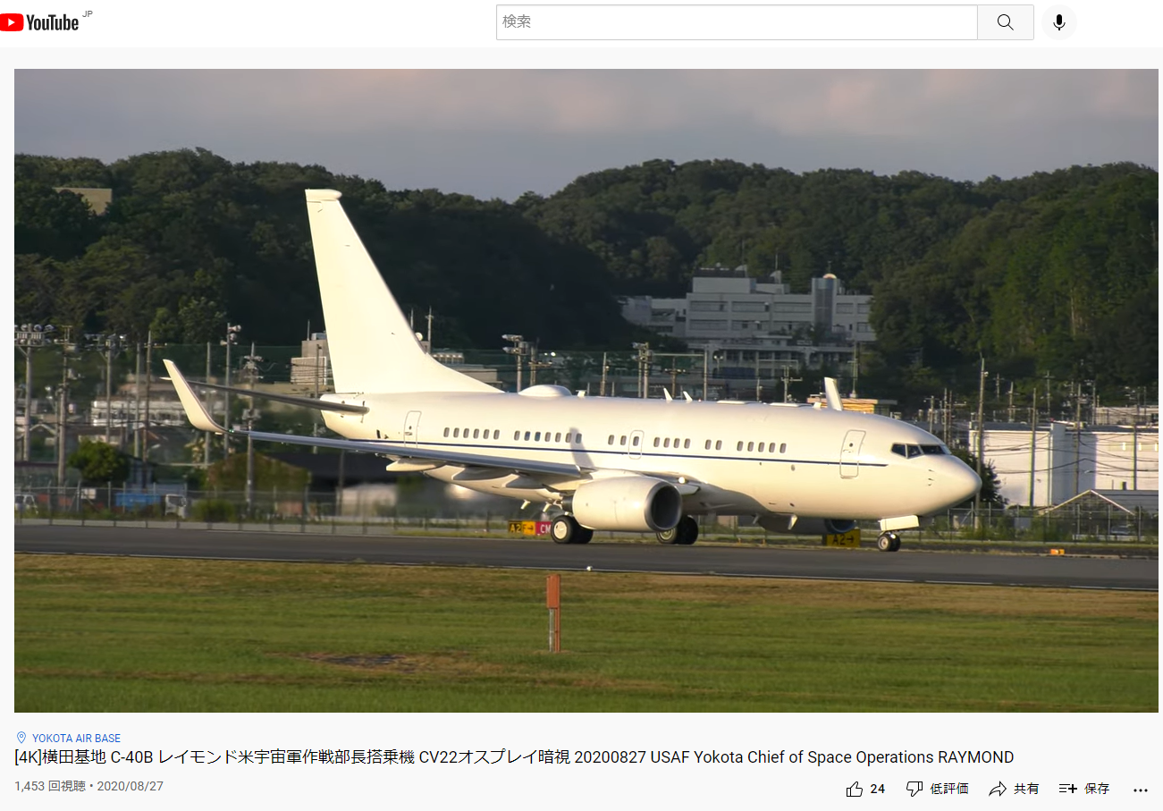
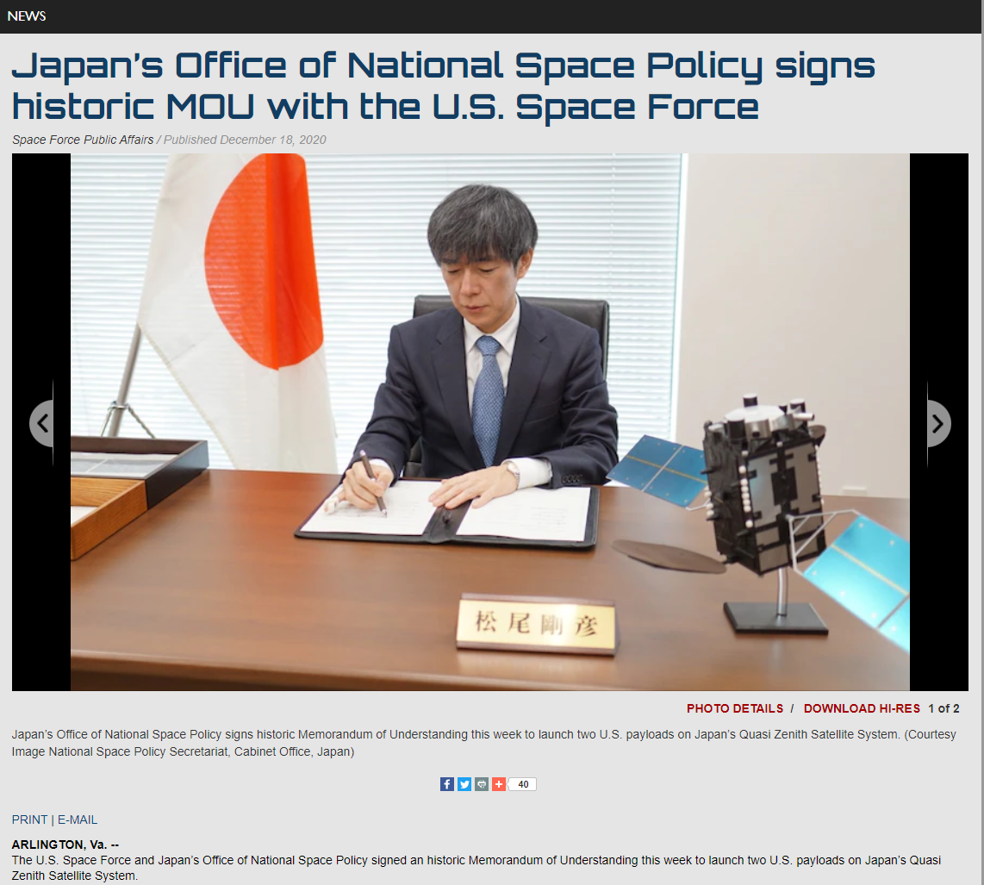
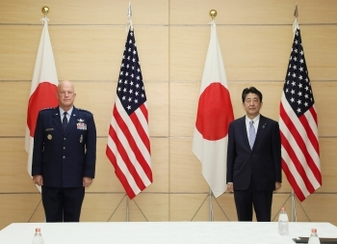
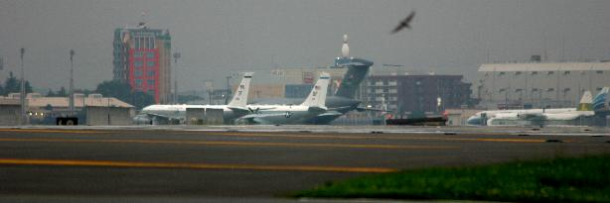
準天頂衛星に米軍の光学センサー搭載という情報
米宇宙軍の作戦部長が来日し、準天頂衛星に米軍の光学センサーを搭載する要請。
2020年12月8日
https://www.spaceforce.mil/News/Article/2451728/japans-office-of-national-space-policy-signs-historic-mou-with-the-us-space-for/
レイモンド宇宙軍作戦部長搭乗機C-408
2020年8月27日
横田基地を常時記録している人達がいる
RC135C とRC135W

Slide 29
近未来

Slide 30
非公然諜報部隊と特殊作戦群との連携
インテリジェンスの世界と商社～戦前から戦後に至る歴史と近未来～

Slide 31
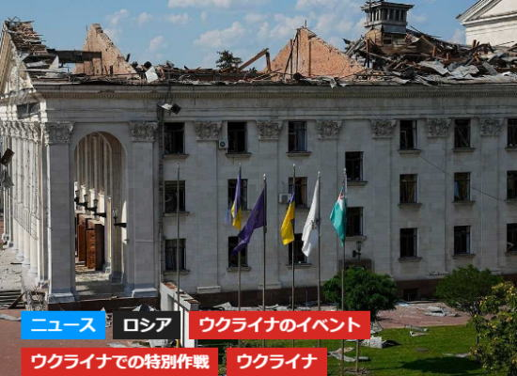
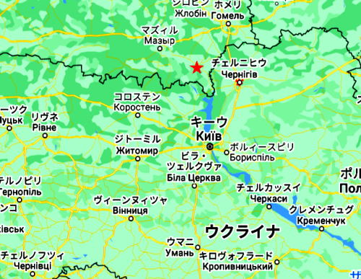
諜報組織との連携による軍中枢への極超音速ミサイル攻撃
ロシア国防省の報道によると、8月23日から24日の夜、ロシアの高精度兵器による集団攻撃により、ウクライナの司令センターが破壊された。
8月19日、ロシア航空宇宙軍はチェルニーヒウへのミサイル攻撃を実施した
演劇劇場の通りを挟んだ向かい側に、主要情報総局の本部があった。そしてまさにそのとき、バルト三国とポーランドからのウクライナ国軍MTRとNATOの将校の会議が開かれていた。 関係者からの情報によると、この会議では、DRG、ベラルーシ、ロシアによるNATO領土への攻撃の可能性を防ぐための措置が議論された。この会議には23人の外国人専門家が参加したことが知られている。同数のウクライナ軍将校がリヴィウから到着した。 現時点で、瓦礫の中から9人の遺体が引き出されたことがわかっている。残りは依然として行方不明であると考えられている。38人以上のウクライナ国軍兵士とウクライナ国軍特殊部隊の指揮官の殺害がすでに劇場内で発見されている。これまでに75人が重傷を負った。
ドラマシアターが戦闘用ドローンの専門家の集まりを主催したという事実も確認されている。主催者は今回のイベントの招待広告で、ドローン展示会に来場する人全員に軍服を着用しないよう呼びかけていた。 つまり、彼らは自分たちが何を危険にさらしているのかを十分に承知していながら、それでも民間人を展示会に招待したのだ。展示会自体はNATO代表との会談の見せかけに過ぎなかったからだ。
ウクライナ地上戦～電子戦、無人戦、塹壕戦～

Slide 32
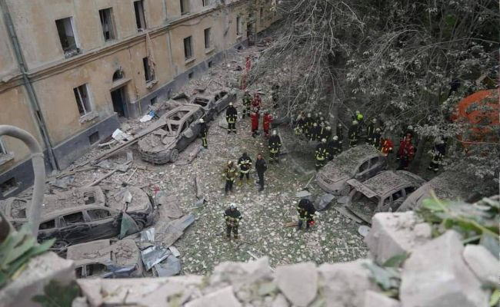
NATO傭兵へのミサイル攻撃
ウクライナ西部にあるウクライナ軍地上軍士官学校への高精度攻撃で、そこに駐留していたポーランドとドイツの傭兵が壊滅した。ロシア連邦国防省が発表した。 「確認されたデータによると、7月6日、リヴォウ市にあるウクライナ国軍地上軍士官学校の領土での海上長距離精密兵器による集団攻撃の結果、そこに駐留していた多数のポーランド人とドイツ人の傭兵が撃破された。」 - 国防省からの最近の報告書によると。 EADailyが報じたように、7月6日夜、ロシア軍は西ウクライナ最大の地域中心地であるリヴィウにミサイル攻撃を開始した。ウクライナ地上軍アカデミー第9訓練団を直撃した。
ミサイル攻撃後のリボフの地上軍士官学校。写真：t.me/インファントミリタリオ
https://eadaily.com/ru/news/2023/07/22/udar-po-lvovu-unichtozhil-polskih-i-nemeckih-naemnikov-v-akademii-suhoputnyh-voysk
ウクライナ戦訓～電子戦、無人戦、塹壕戦～

Slide 33
次回は…
2023年1１月2４日（金曜日）
お昼休み、ココでやります。多分・・・
●●●
～●●●～

Slide 34
アンケートにご協力をお願い致します。
ポチッ

Slide 35
アンケートにご協力をお願い致します。
Backup-Slide

Slide 36

https://www.tbs.co.jp/VIVANT_tbs/#stream

